Slide 1
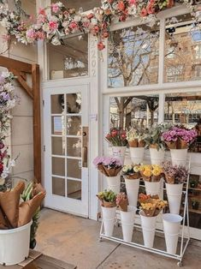
Proyecto Florería Radiantes

Slide 2
5 Páginas
1. Nosotros
2. Términos y condiciones
3. Preguntas Frecuentes
4. Envíos Delivery
5. Contactos

Slide 3
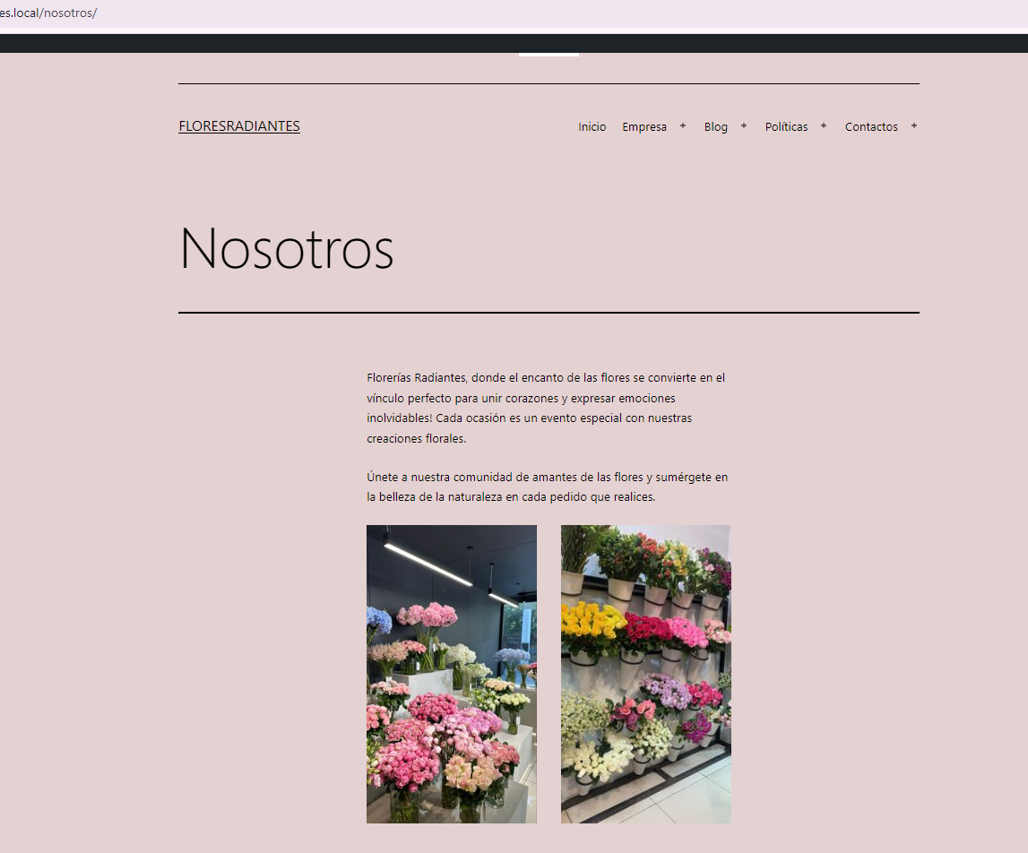
Empresa → Nosotros

Slide 4
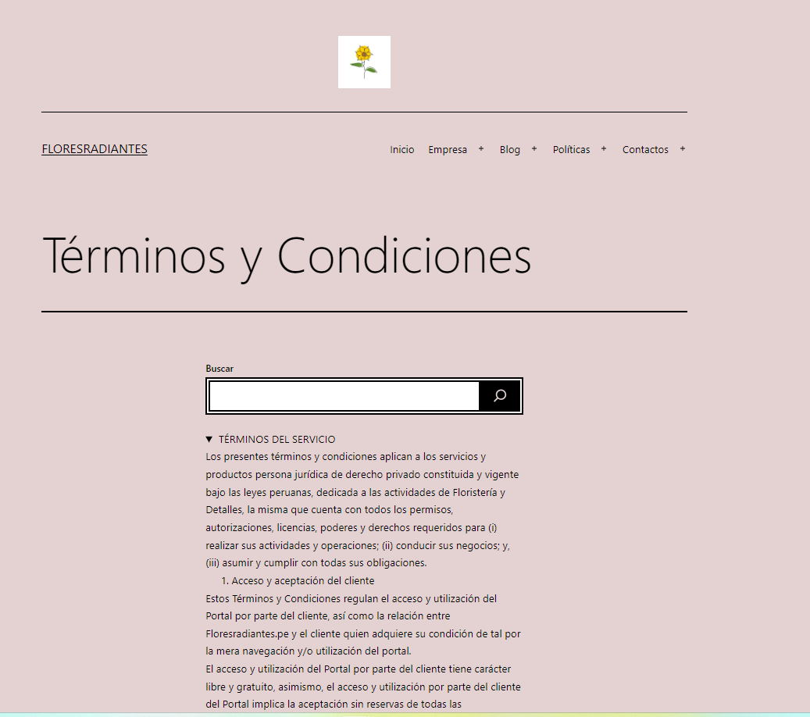
Políticas → Términos y condiciones

Slide 5
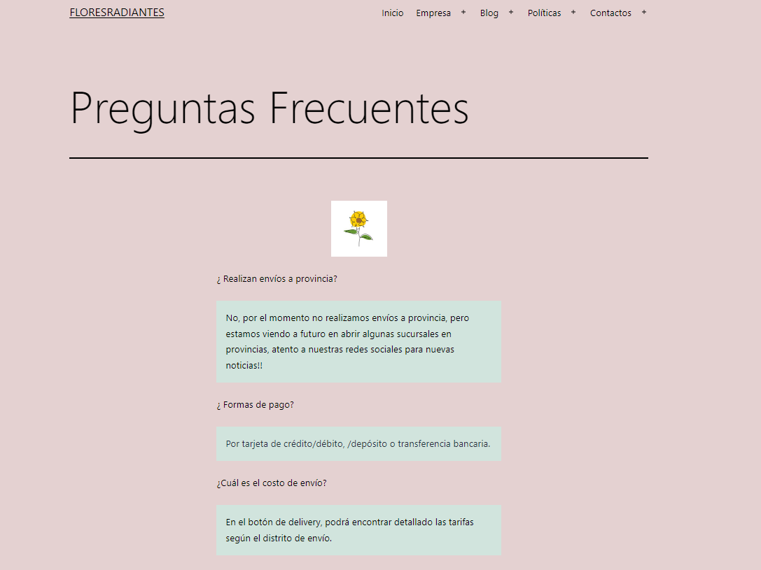
Políticas → Preguntas Frecuentes

Slide 6
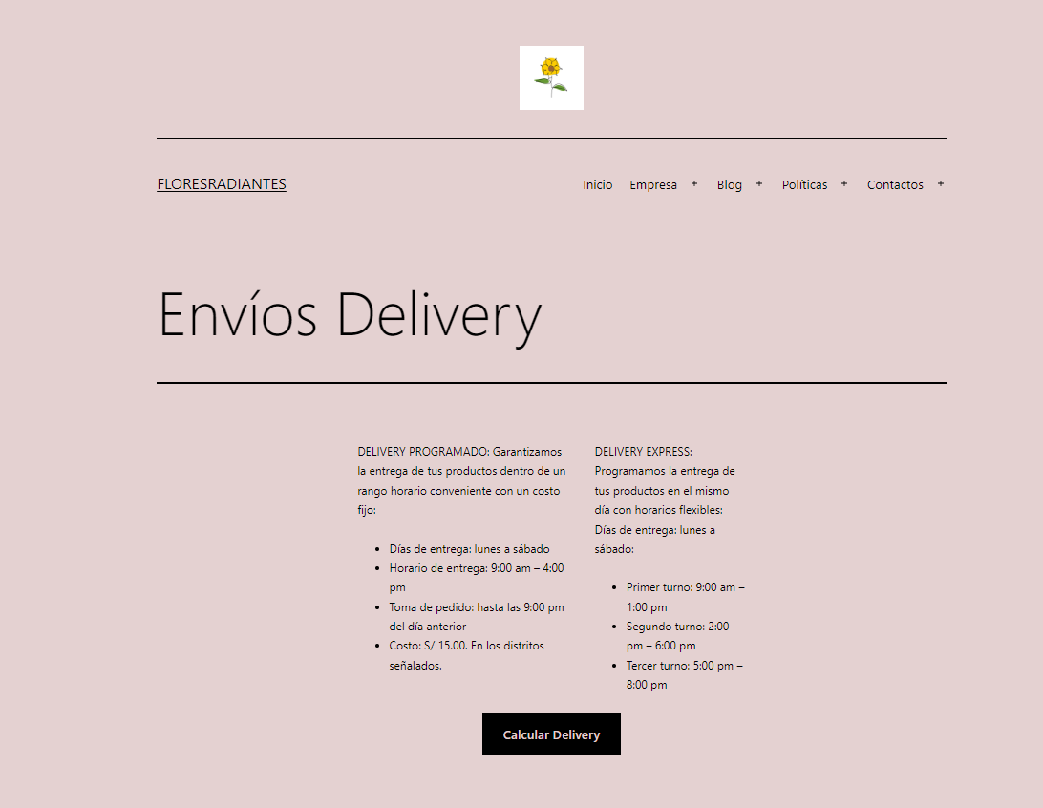
Políticas → Envíos Delivery

Slide 7
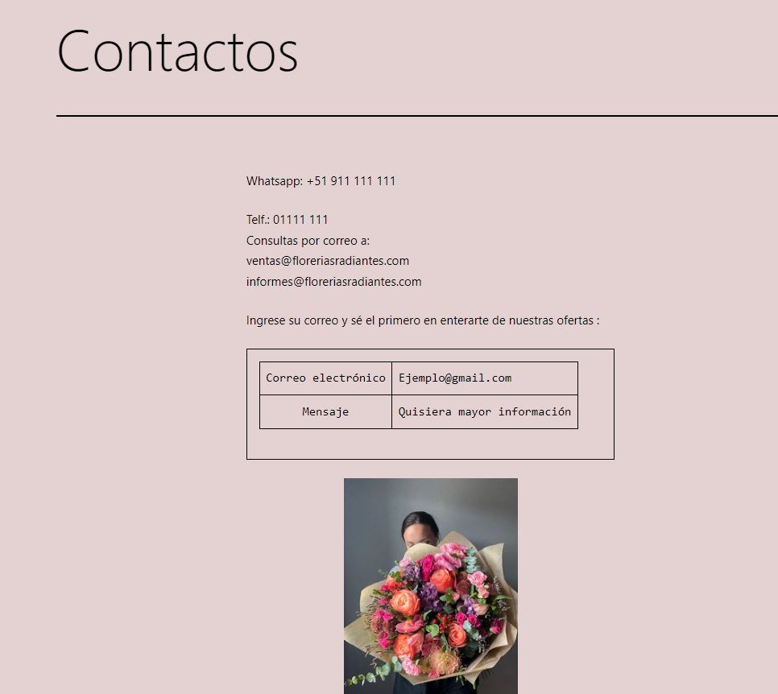
Contáctanos→ Contactos

Slide 8
6 Artículos

